Slide 1

Luyện từ và Câu:

Slide 2
Luyện từ và Câu:
Ôn tập về từ chỉ đặc điểm
Ôn tập câu: Ai thế nào?
Áo đỏ ; mũ vàng ; lá xanh
Chỉ màu sắc
Đường ngọt; Khế chua; Ớt cay
Chỉ vị
Bánh dẻo ; Nước trong; Kẹo cứng
Chỉ tính chất
Khuôn mặt tròn; Đồng hồ hình vuông
Chỉ hình dạng
Bạn Hà cao; Bạn Nam béo
Chỉ kích thước

Slide 3
Luyện từ và Câu:
Ôn tập về từ chỉ đặc điểm
Ôn tập câu: Ai thế nào?
Bài 1: Tìm từ chỉ đặc điểm trong những câu thơ sau :
Em vẽ làng xóm
Tre xanh, lúa xanh
Sông máng lượn quanh
Một dòng xanh mát
Trời mây bát ngát
Xanh ngắt mùa thu.
Định Hải

Slide 4
Luyện từ và Câu:
Ôn tập về từ chỉ đặc điểm
Ôn tập câu: Ai thế nào?
Bài 1: Tìm từ chỉ đặc điểm trong những câu thơ sau :
Em vẽ làng xóm
Tre xanh, lúa xanh
Sông máng lượn quanh
Một dòng xanh mát
Trời mây bát ngát
Xanh ngắt mùa thu.
Định Hải

Slide 5
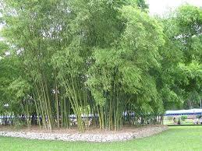

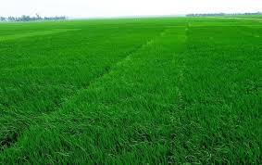


Slide 6
Luyện từ và Câu:
Ôn tập về từ chỉ đặc điểm
Ôn tập câu: Ai thế nào?
Bài 2: Trong những câu thơ sau các sự vật được so sánh với nhau về những đặc điểm nào?
a. Tiếng suối trong như tiếng hát xa,
Trăng lồng cổ thụ bóng lồng hoa.
Hồ Chí Minh
b. Rồi đến chị rất thương
Rồi đến em rất thảo
Ông hiền như hạt gạo
Bà hiền như suối trong.
Trúc Thông
c. Cam Xã Đoài mọng nước
Giọt vàng như mật ong.
Phạm Tiến Duật

Slide 7
Ôn tập về từ chỉ đặc điểm
Ôn tập câu: Ai thế nào?
Bài 2: Trong những câu thơ trên, các sự vật được so sánh với nhau bằng đặc điểm nào? Điền nội dung trả lời vào bảng sau:
Sự vật 1 | So sánh về đặc điểm gì? | Sự vật 2
a)
Tiếng suối
trong
tiếng hát
b)
Ông
hiền
hạt gạo
Bà
hiền
suối trong
c)
Giọt nước (cam xã Đoài)
vàng
mật ong

Slide 8
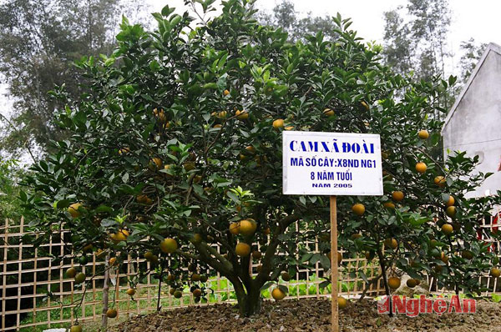
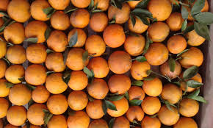

Slide 9
Luyện từ và Câu:
Ôn tập về từ chỉ đặc điểm
Ôn tập câu: Ai thế nào?
3. Gạch một gạch dưới bộ phận câu trả lời câu hỏi “ Ai (con gì, cái gì ) ? “. Gạch hai gạch dưới bộ phận câu trả lời cho câu hỏi “Thế nào ?”
a) Anh Kim Đồng rất nhanh trí và dũng cảm.
b) Những giọt sương sớm long lanh như những bóng đèn pha lê.
c) Chợ hoa trên đường Nguyễn Huệ đông nghịt người.

Slide 10
Luyện từ và Câu:
Ôn tập về từ chỉ đặc điểm
Ôn tập câu: Ai thế nào?
3. Gạch một gạch dưới bộ phận câu trả lời câu hỏi “ Ai
(con gì, cái gì )? “Gạch hai gạch dưới bộ phận câu trả lời cho câu hỏi “Thế nào ?”
a) Anh Kim Đồng rất nhanh trí và dũng cảm.
Ai?
thế nào?

Slide 11

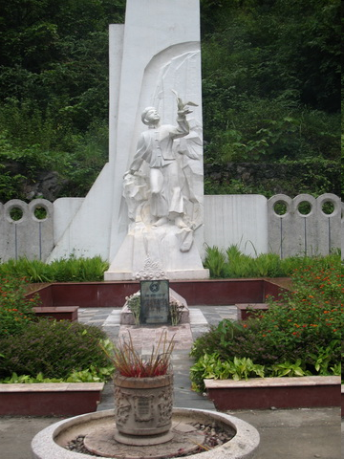
Mộ anh Kim Đồng

Slide 12
Luyện từ và Câu:
Ôn tập về từ chỉ đặc điểm
Ôn tập câu: Ai thế nào?
3. Gạch một gạch dưới bộ phận câu trả lời câu hỏi “ Ai
( con gì, cái gì )? “Gạch hai gạch dưới bộ phận câu trả lời cho câu hỏi “Thế nào ?”
a) Anh Kim Đồng rất nhanh trí và dũng cảm.
Ai?
thế nào?
b)Những giọt sương sớm long lanh như những bóng đèn pha lê.
Cái gì?
thế nào?

Slide 13
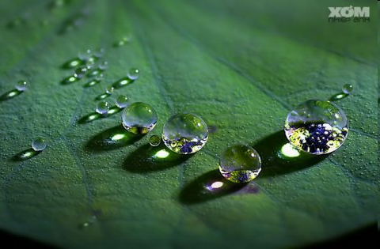
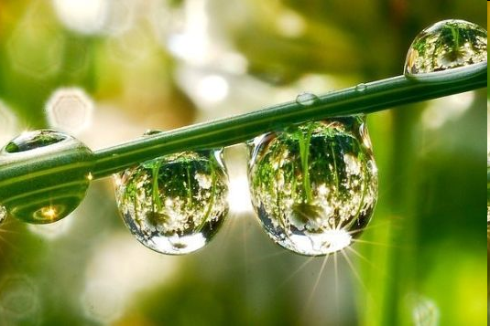
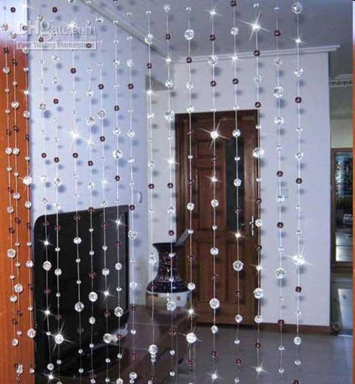
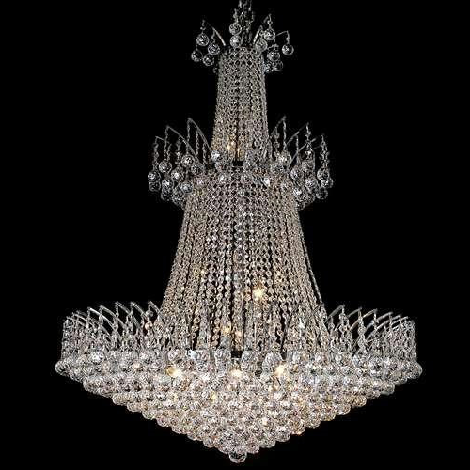

Slide 14
Luyện từ và Câu:
Ôn tập về từ chỉ đặc điểm
Ôn tập câu: Ai thế nào?
3. Gạch một gạch ( ) dưới bộ phận câu trả lời câu hỏi “ Ai ( con gì, cái gì )? “Gạch hai gạch ( ) dưới bộ phận câu trả lời cho câu hỏi “Thế nào ?”
a) Anh Kim Đồng rất nhanh trí và dũng cảm.
Ai?
thế nào?
b)Những giọt sương sớm long lanh như những bóng đèn pha lê.
Cái gì ?
thế nào?
c) Chợ hoa trên đường Nguyễn Huệ đông nghịt người.
Cái gì ?
thế nào?

Slide 15
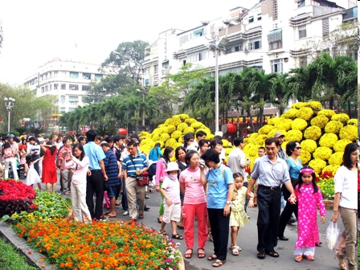
Chợ hoa trên đường Nguyễn Huệ

Slide 16
Luyện từ và Câu:
Ôn tập về từ chỉ đặc điểm
Ôn tập câu: Ai thế nào?
3. Gạch một gạch dưới bộ phận câu trả lời câu hỏi “ Ai
( con gì, cái gì )? “Gạch hai gạch dưới bộ phận câu trả lời cho câu hỏi “Thế nào ?”
a) Anh Kim Đồng rất nhanh trí và dũng cảm.
Ai?
thế nào?
b)Những giọt sương sớm long lanh như những bóng đèn pha lê.
Cái gì ?
thế nào?
c) Chợ hoa trên đường Nguyễn Huệ đông nghịt người.
Cái gì ?
thế nào?

Slide 17
Em hãy tìm thêm các từ chỉ đặc điểm của một bạn trong lớp và đặt câu với từ đó?
- Tìm các sự vật có đặc điểm giống nhau, đặt câu có hình ảnh so sánh về chúng.

